Slide 1
Археологические памятники эпохи энеолита. Зарождение разделения труда.
ТЕМА:

Slide 2
ЭНЕОЛИТ – меднокаменный век (IV-III тыс. до н.э.)
Эпоха в истории человека, когда люди стали использовать металл для изготовления орудий.

Slide 3
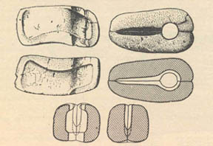
ФОРМЫ ДЛЯ ОТЛИВКИ

Slide 4
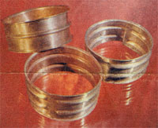

Slide 5
энеолит
камень
медь
разделение труда
патриархат
Разделения труда
Земледелие
(мотыжное )
Скотоводство
( приручение лошади IV-III тыс. до н.э)
Изменения в обществе

Slide 6
Памятники энеолита
поселение Ботай
в Северо-Казахстанской области
Ботайская культура (III-II тыс. до н.э.)
………
………
………
………

Slide 7
Памятник в Мангыстау
Поселок Шебир
(шебирская стоянка)
………
………
………
………
………
………

Slide 8
ЭНЕОЛИТ
?
?
?
?

